Slide 1
Automazione piani di studio
Calendario esami – Web docenti
Servizi online

Slide 2
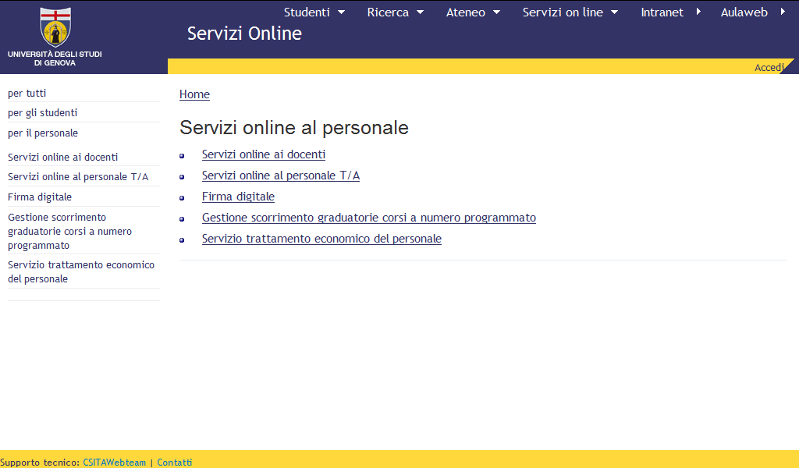
I servizi del Portale
Cliccare su “Servizi online ai docenti”

Slide 3
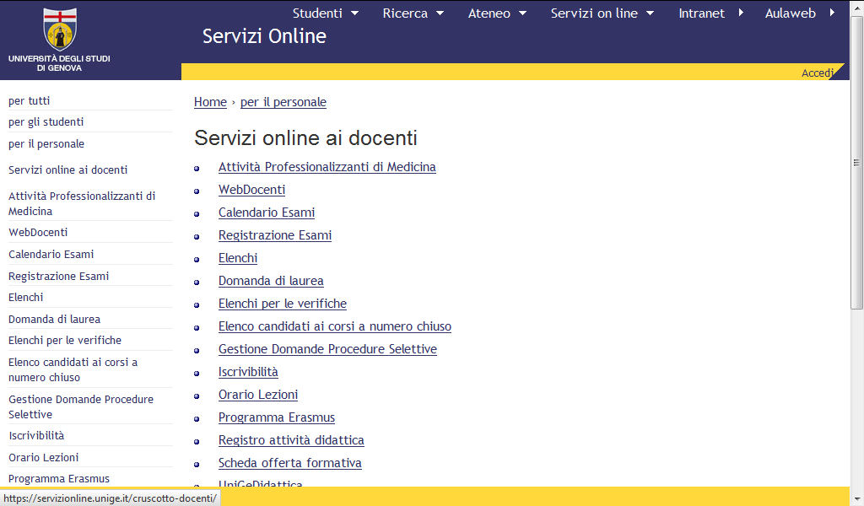
WebDocenti
Cliccare su “WebDocenti”

Slide 4
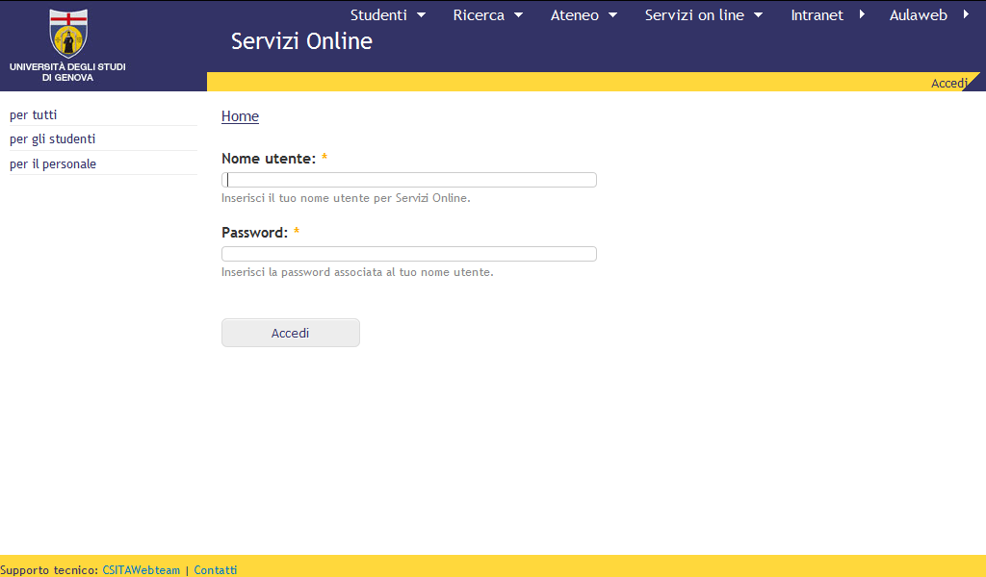
Credenziali UniGePASS
Inserire qui le proprie credenziali UniGePASS

Slide 5
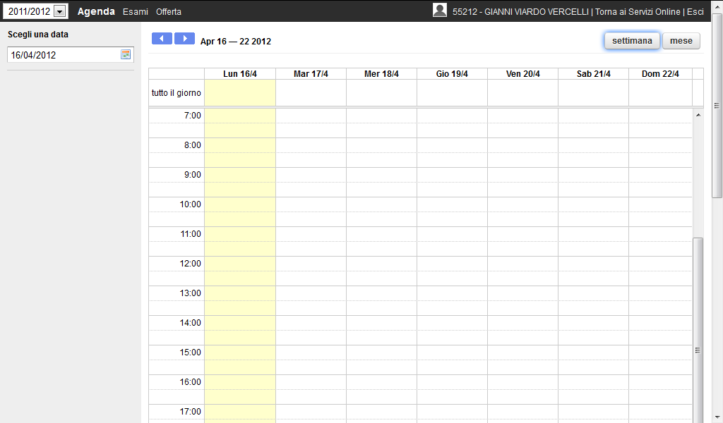
Cruscotto Docenti – Vista sett.

Slide 6
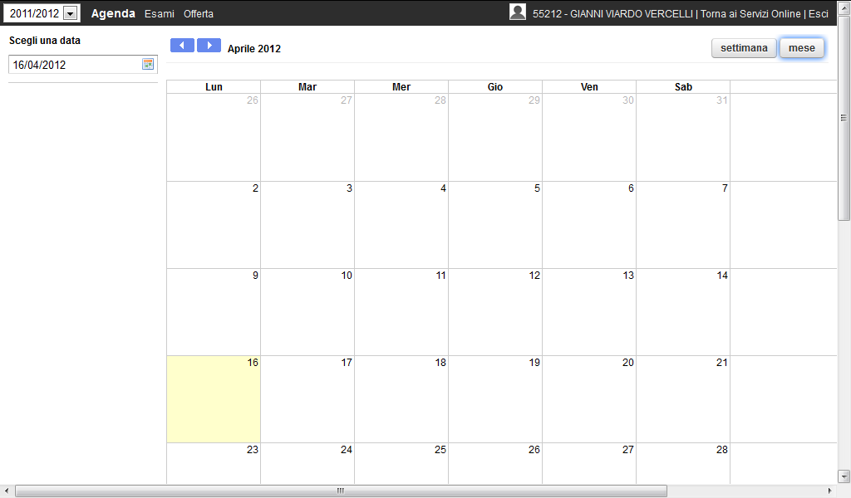
Cruscotto Docenti – Vista mese

Slide 7
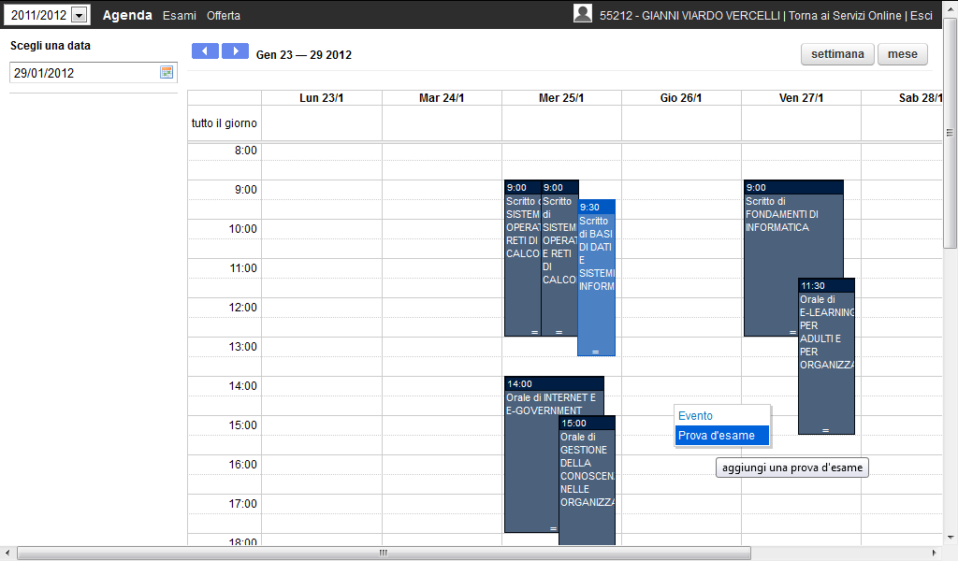
Inserimento Nuova data esame

Slide 8
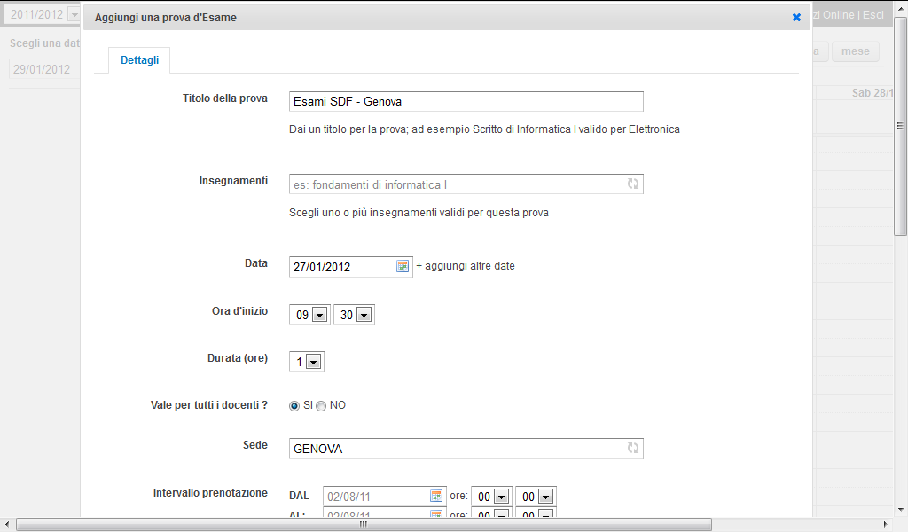
Form di inserimento - Titolo
Inserimento del titolo dell’evento (visibile solo al docente)

Slide 9
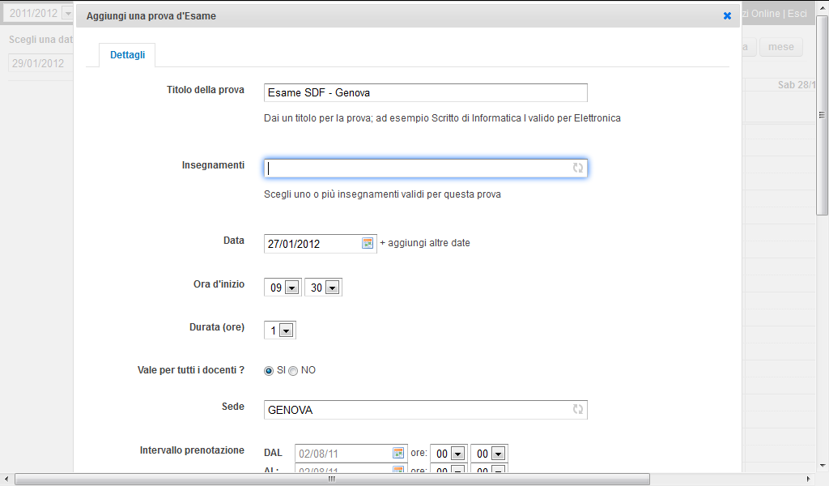
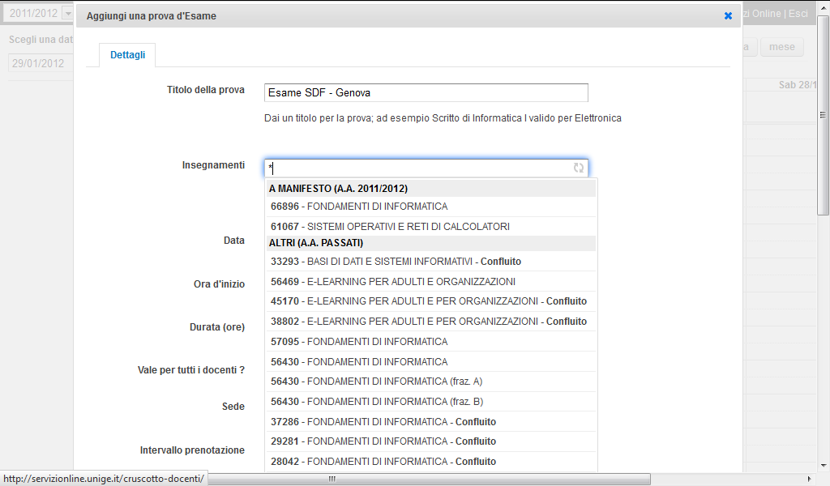
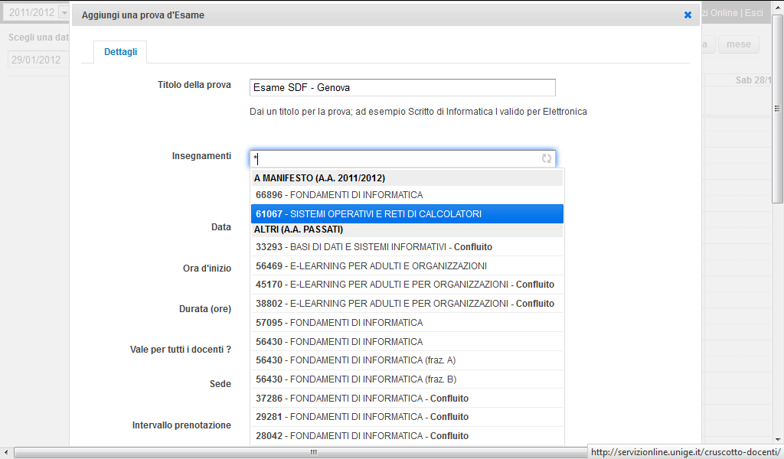
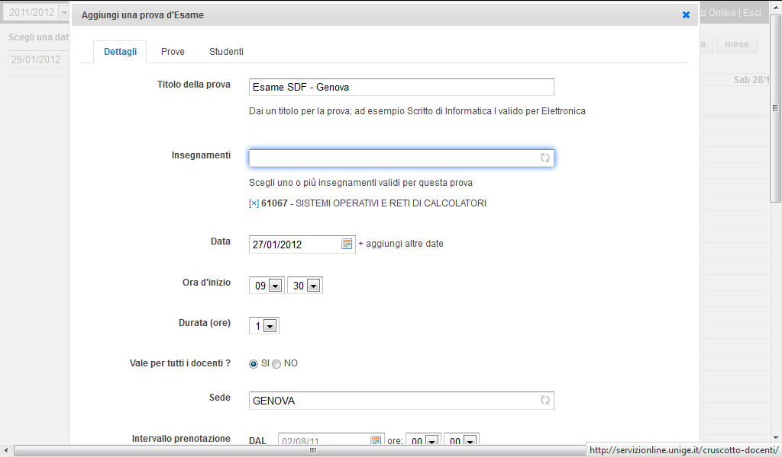
Form di inserimento – Ricerca 1
Ricerca dell’insegnamento.
1° metodo: ricerca tramite l’inserimento del carattere
*
Seleziono l’insegnamento tra tutti quelli trovati a manifesto

Slide 10
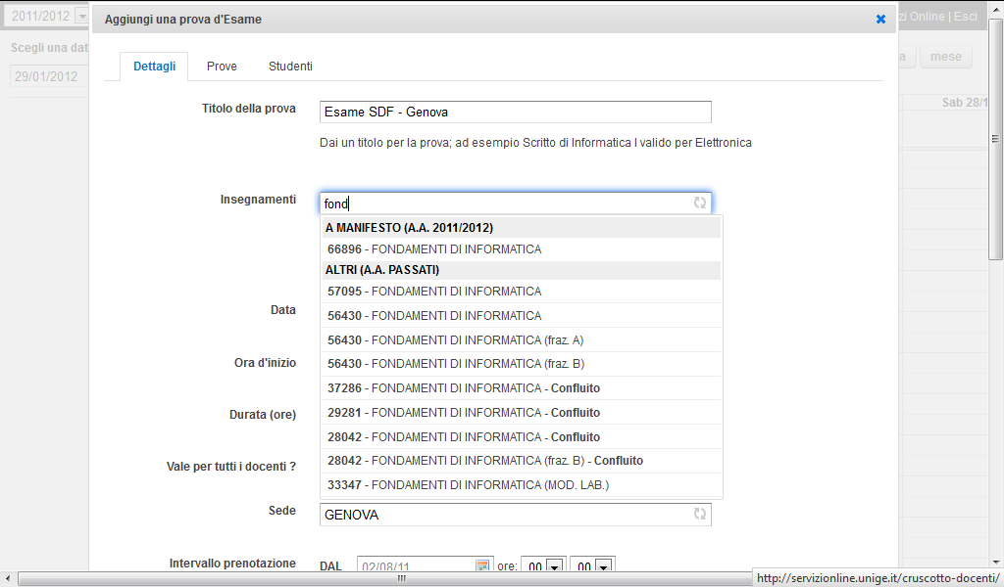
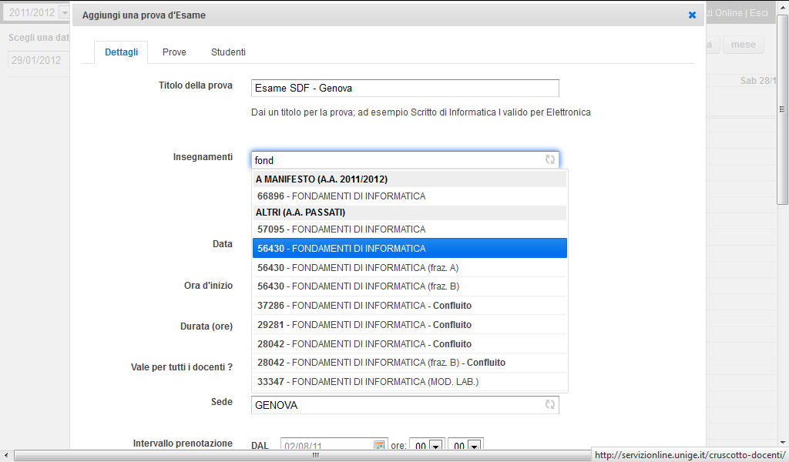
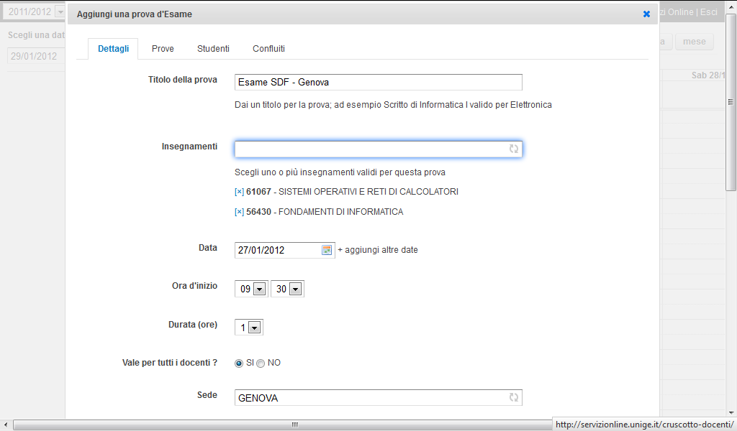
Form di inserimento – Ricerca 2
Ricerca dell’insegnamento.
2° metodo: ricerca tramite l’inserimento del nome dell’insegnamento
Seleziono l’insegnamento tra quelli trovati a manifesto

Slide 11
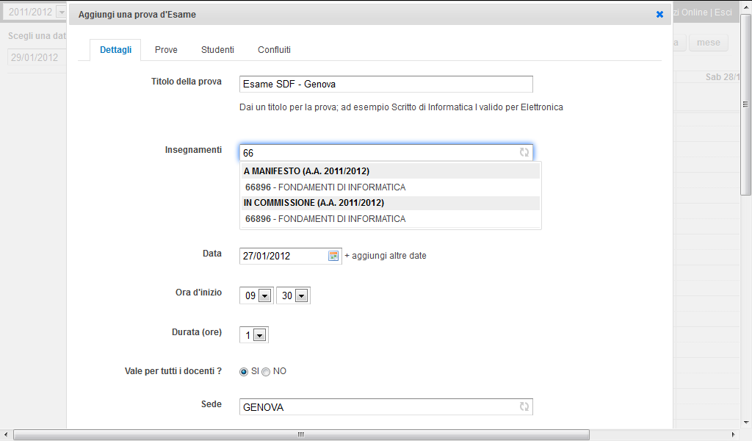
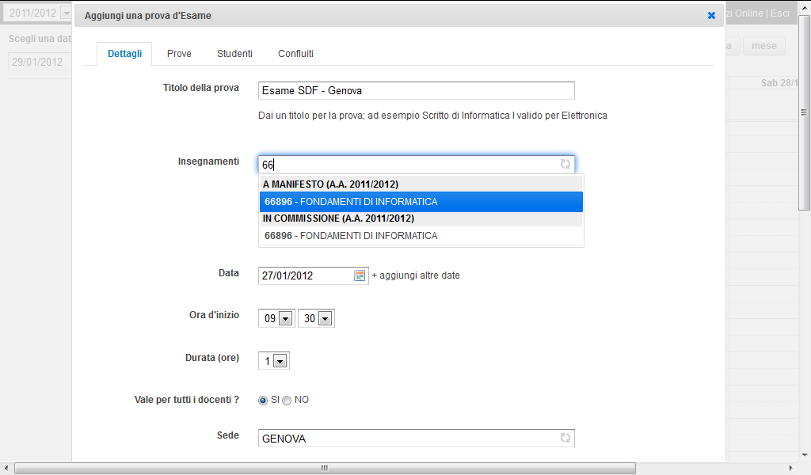
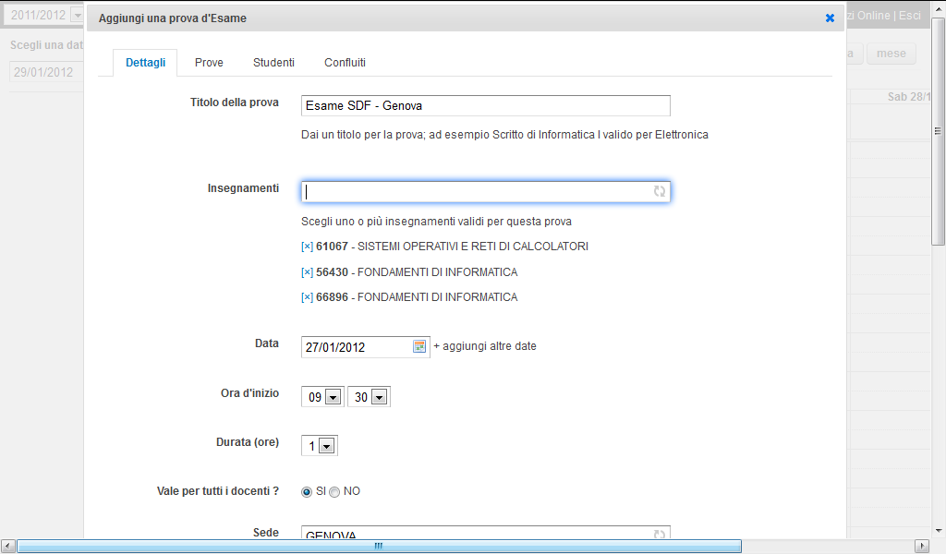
Form di inserimento – Ricerca 3
Ricerca dell’insegnamento.
3° metodo: ricerca tramite il codice dell’insegnamento
Seleziono l’insegnamento tra tutti quelli trovati a manifesto

Slide 12
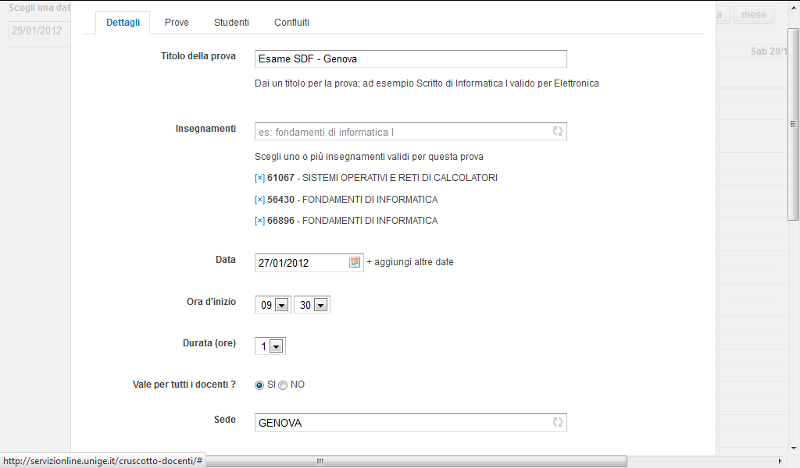
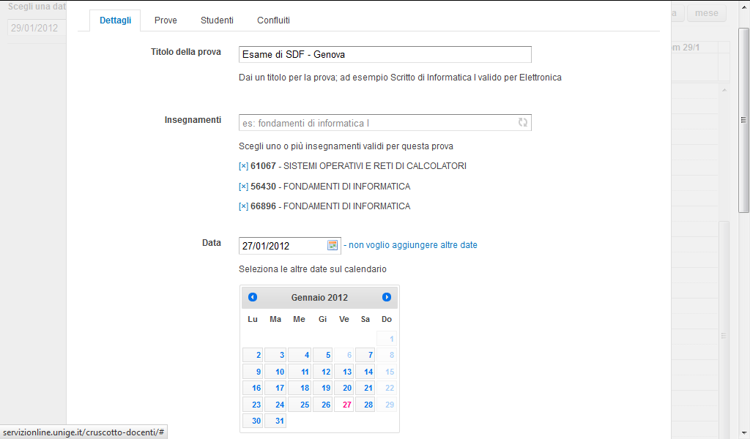
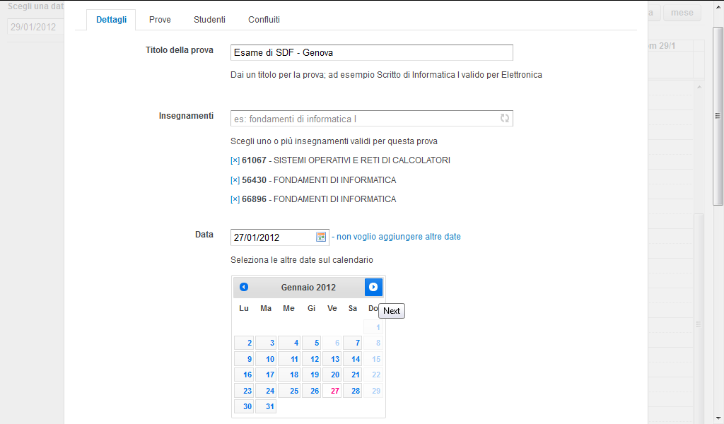
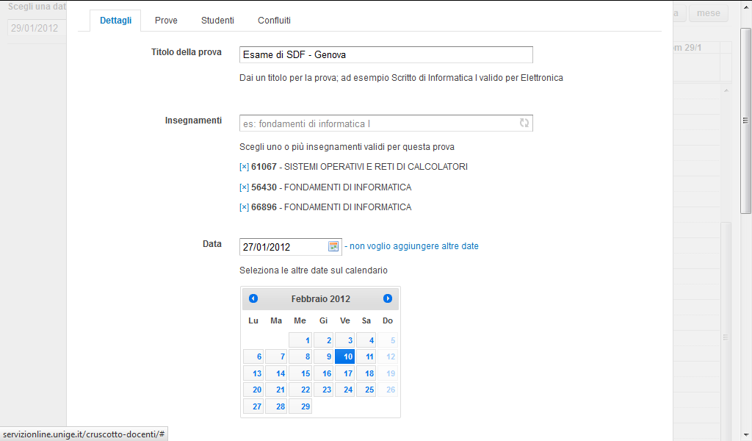
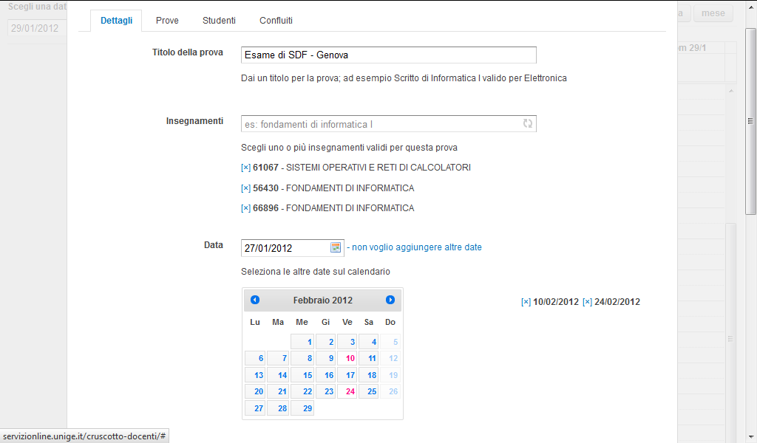
Form di inserimento – più date
Per selezionare più date, clicco su “aggiungi altre date”

Slide 13
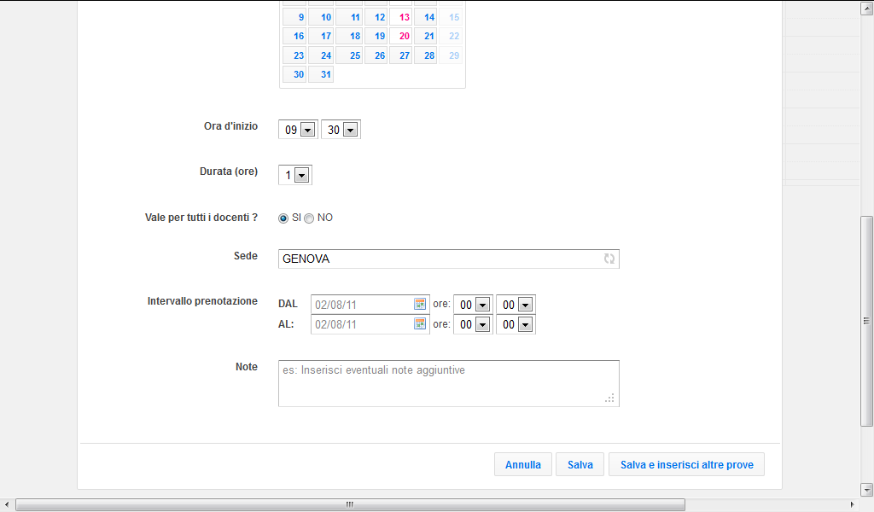
Form di inserimento
Da selezionare in parte o totalmente qualora si voglia definire un intervallo di prenotazione. Il sistema calcolerà automaticamente l’intervallo per le altre, eventuali, date inserite
Campo note visibile allo studente
Da selezionare solo nel caso in cui si vogliano calendarizzare appelli per i moduli. In tal caso è necessario indicare il nome del docente come riferimento del modulo stesso

Slide 14
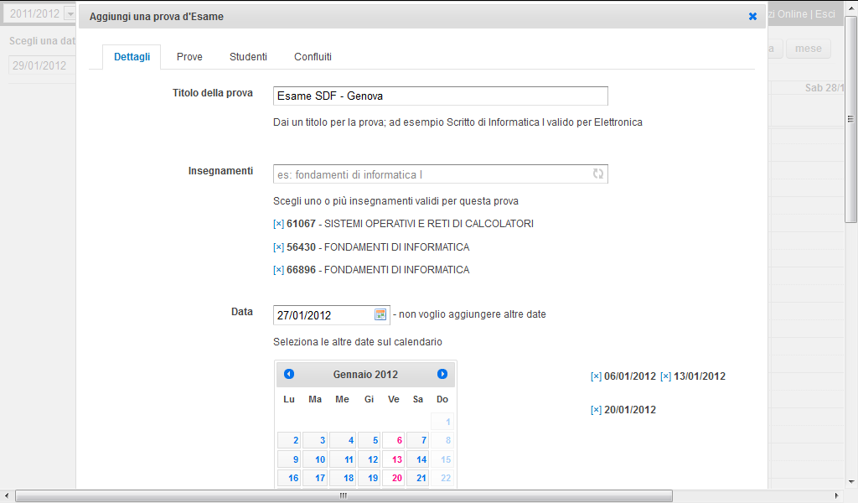
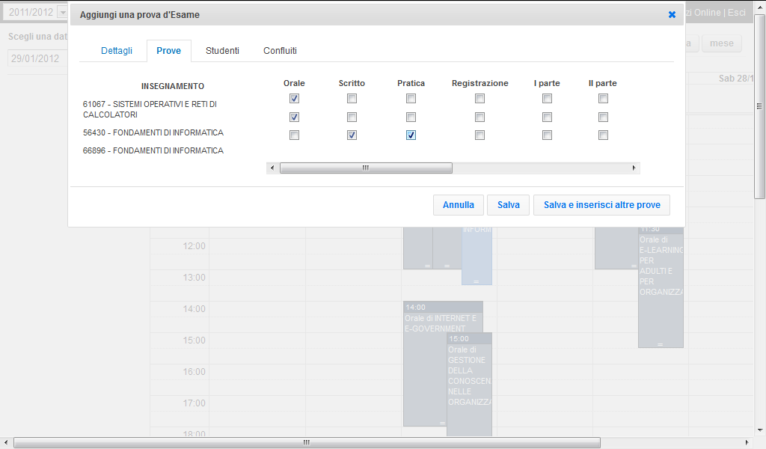
Form di inserimento – Altri Tab
TAB “Prove”, necessario per indicare la tipologia della prova/appello calendarizzata

Slide 15
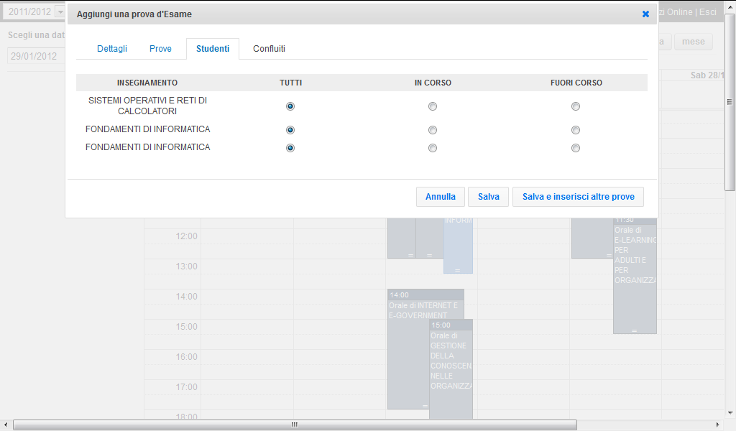
Form di inserimento – Altri Tab
TAB “Studenti”, necessario per indicare la tipologia degli studenti che possono accedere alla prova/appello calendarizzata

Slide 16
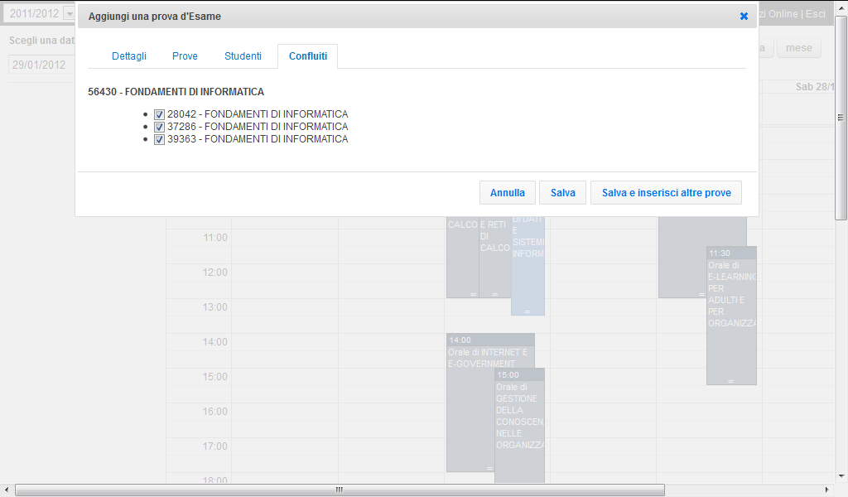
Form di inserimento – Altri Tab
TAB “Confluiti”, necessario per indicare date diverse per gli eventuali esami confluiti (di default le date calendarizzate vengono salvate per tutti gli esami confluiti)

Slide 17
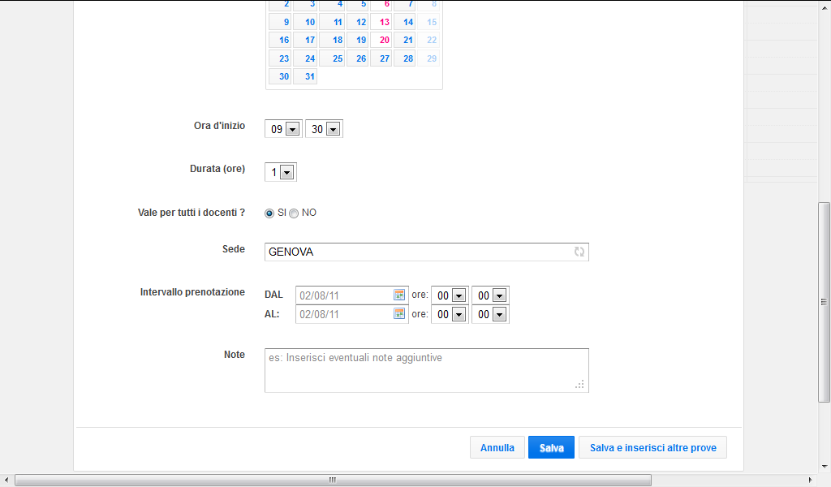
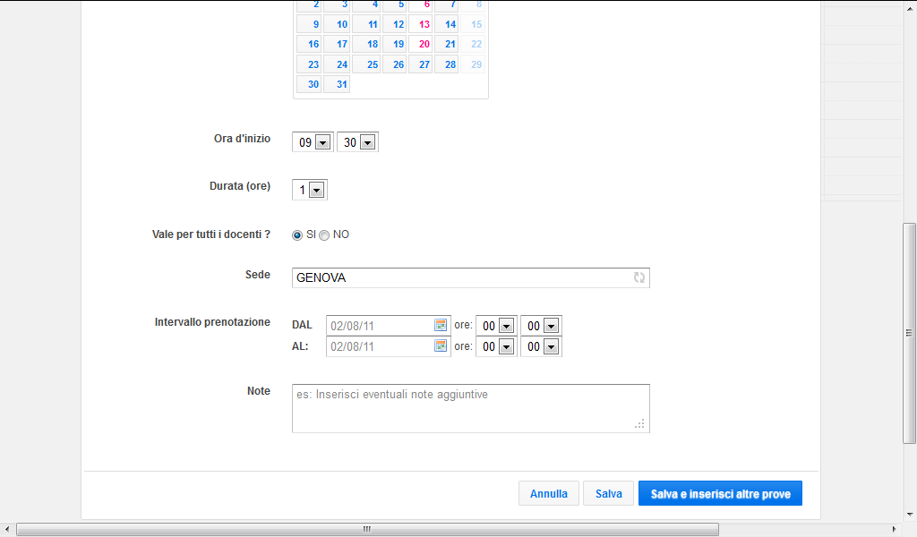
Form di inserimento – Funzione “Salva”
Funzione “Salva e inserisci altre prove”: permette di salvare le date prova/appello inserite, di restare nella form e di inserire nuove date
Funzione “Salva”: permette di salvare le date prova/appello inserite e di uscire dalla Form

Slide 18
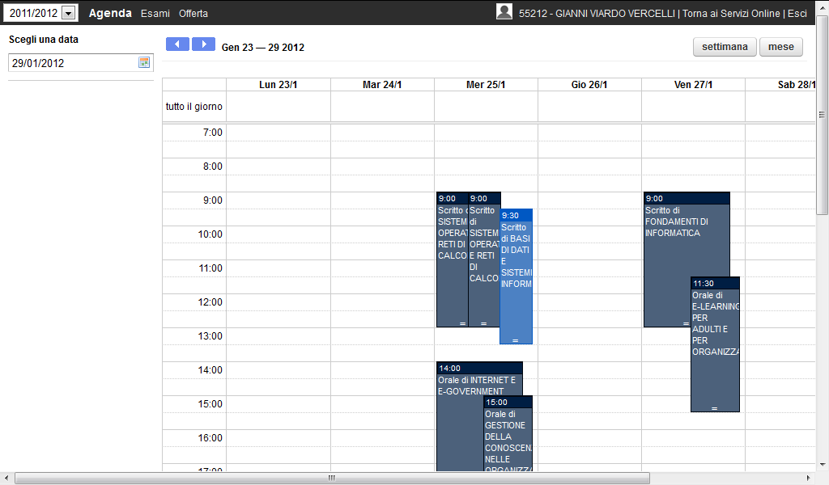
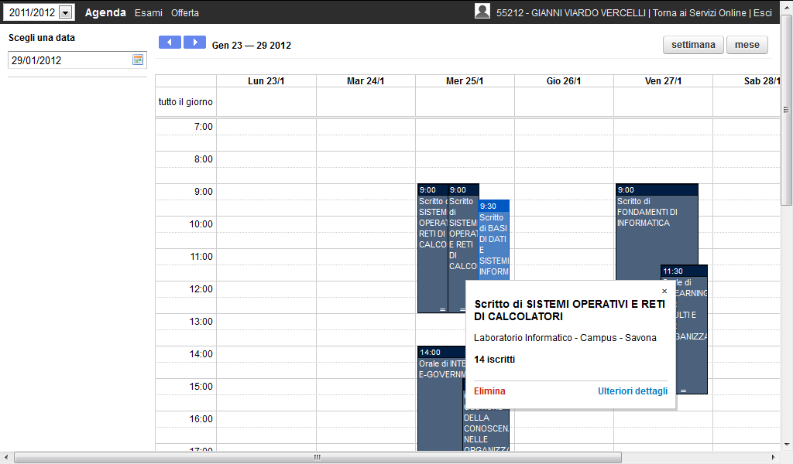
Cruscotto Docenti
Data prova/appello inserita dal docente (colorazione più scura)
Data prova/appello inserita da un altro membro della commissione (colorazione più chiara)
Cliccando sull’evento calendarizzato si accede ai dettagli dell’evento

Slide 19
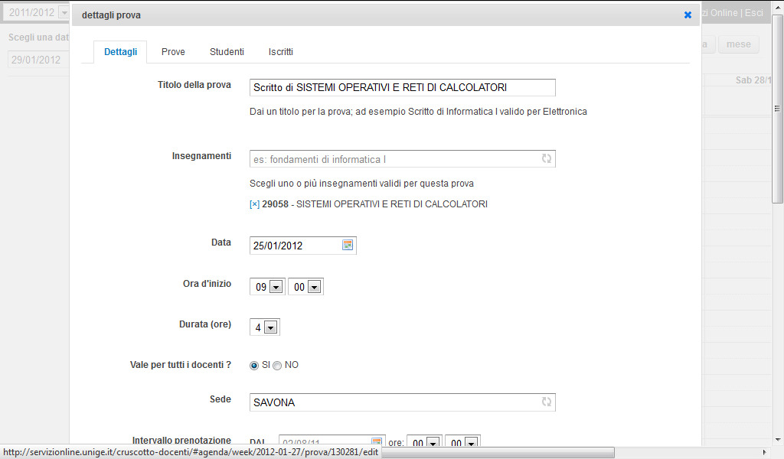
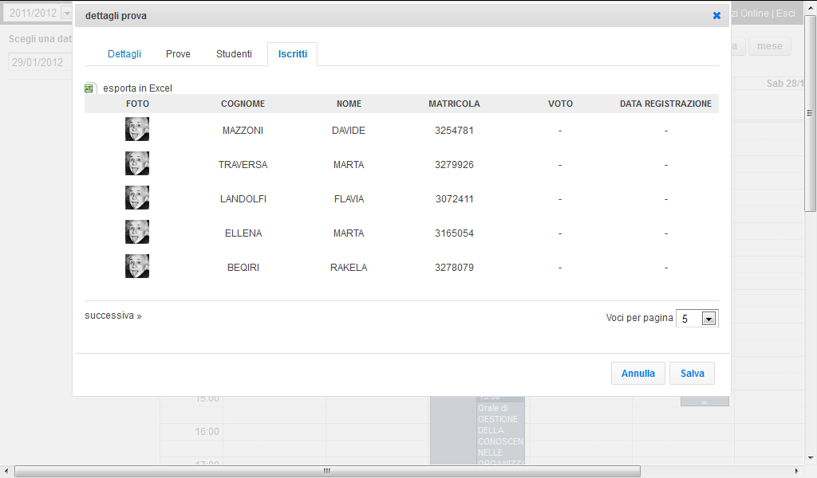
Dettagli della data calendarizzata
Selezione del numero di iscritti per pagina
********
********
********
********
********
********
********
********
********
Link per l’esportazione della lista degli iscritti in formato xls (visualizzabile con MS Excel)
********
********
********
********
********
********

Slide 20
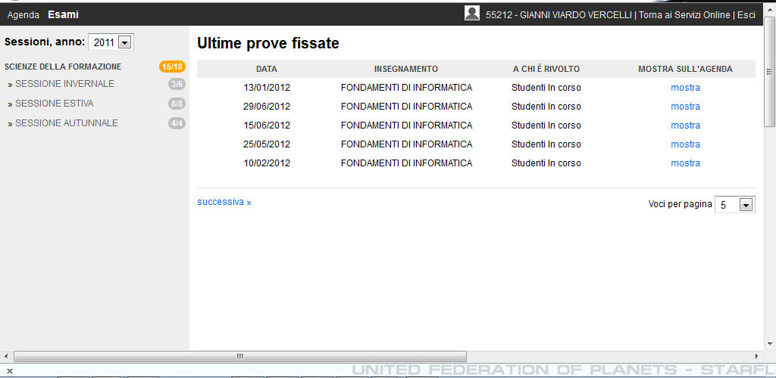
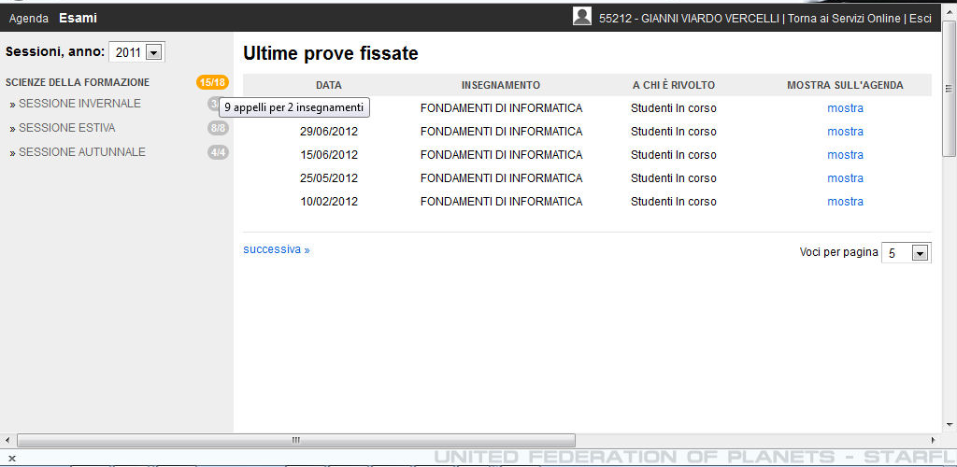
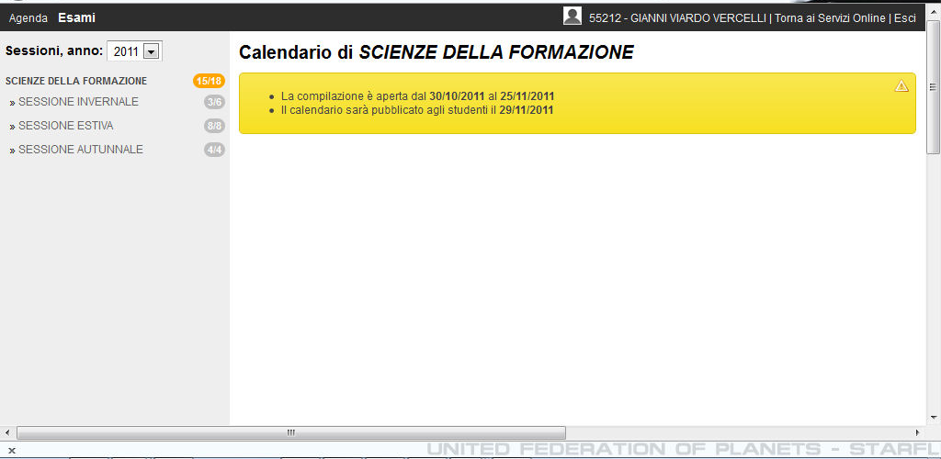
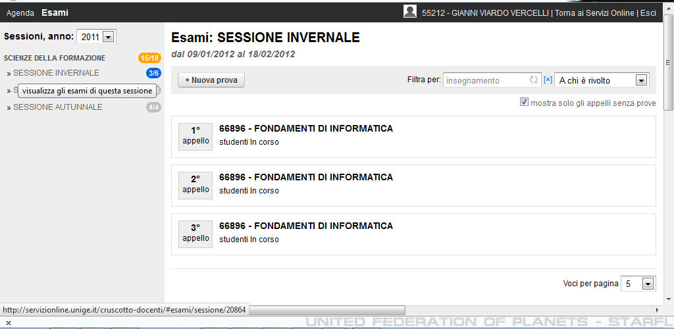
Cruscotto Docenti – TAB “Esami”
Cliccando sul nome della Facoltà si ottengono dettagli sul calendario di Facoltà
Cliccando sul nome della sessione si accede all’elenco delle date che devono ancora essere calendarizzate

Slide 21
Calendario esami
La Presidenza definisce tutti i parametri del calendario, tra cui:
La data di apertura e chiusura del calendario per l’inserimento delle date da parte dei docenti
La data di pubblicazione del calendario (data dalla quale il calendario è visibile agli studenti)
Le eventuali date di riapertura del calendario in cui i docenti possono effettuare modifiche
Nota: In questo periodo date già inserite non possono essere cancellate o anticipate qualora vi fossero studenti iscritti
Per accedere all’applicazione è necessaria la sola autenticazione UniGePASS

Slide 22
Calendario esami
Il "Titolo della prova" e' un evento che compare sull'agenda del docente come promemoria e non viene vista dallo studente. Per vedere gli esami coinvolti collegati all'evento sull'agenda bisogna entrare in dettagli.
Se un esame è suddiviso a moduli (corso integrato, padri e figli), se si vogliono calendarizzare date per ogni modulo allora si deve utilizzare l’opzione:
“Vale per tutti i docenti?” → NO indicando poi il/i nome/i del/i docente/i.
I docenti visualizzano sia le date inserite da sé stesso e quelle inserite dai docenti colleghi degli esami di cui si è in commissione. E’ buona prassi non cancellare o modificare date inserite da altri docenti a meno di precisi accordi presi tra le parti.
Nota: ovviamente cancellando date d’esame nella propria agenda, si cancellano ovunque.

Slide 23
Quali informazioni visualizza lo studente
Il codice e la denominazione dell’insegnamento.
Le date prenotabili e l’eventuale intervallo di prenotazione.
Il nome dell’eventuale docente (o docenti) di quell’appello (nel caso di esami a moduli).
La tipologia di prova (scritto, orale etc.)
Le eventuali note inserite dai docenti.
A chi è rivolto quell’appello (studenti “in corso” o studenti “fuori corso”).
Nota: il sistema prevede ancora questa tipologia di studente come nota informativa e non vieta l’iscrizione.

Slide 24
Servizi online
Dott. Beppe Frisone
ing. Marco Noceti
Dott. Fabio Perelli
Dott. Matteo Perelli
Dott.ssa Patrizia Sette
mailto:helpservizionline@unige.it

